Slide 1


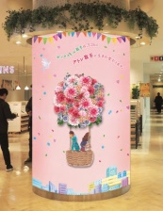
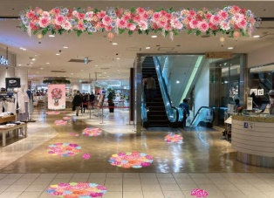

<PRESS RELEASE>
2020年3月23日
株式会社アトレ
報道関係者各位
3月26日(木)、いよいよ「アトレ取手」誕生へ！
魅力的な街づくりと常磐線の活性化を目指す、
「商業」と「地域のコミュニティハブ」が融合する地域貢献型駅ビル
MEMO
・地域貢献型活性化の推進
・・・㈱アトレのビジョンより抜粋
株式会社アトレ（本社：東京都渋谷区、代表取締役社長：一ノ瀬 俊郎）は2020年3月26日(木)にJR常磐線取手駅ビルを「アトレ取手」（現：ボックスヒル取手）へ館名変更します。
「アトレ取手」は、茨城県の玄関口、取手市の入り口にある「商業」と「アートを通じたコミュニティハブ(たいけん美じゅつ場)」が融合する駅ビルです。商業施設運営に加え、魅力的な街づくりや常磐線の活性化を通じて地域に貢献していきます。
「アトレ取手」誕生！～いつまでも、そしてこれからも～
要差し替え
「ボックスヒル取手は、3.26に
アトレ取手に生まれ変わります」
「ボックスヒル取手」として、約31年間、ご愛顧頂いた
感謝をお伝えするとともに、「アトレ取手」をお楽しみ
頂く18日間のキャンペーンを開催します。
期間中、アトレ取手及び対象ショップでは、お得な商品・サービスなどをご用意して、華やかな館内演出とともに
皆様のお越しをお待ちしております。
＜ｷｬﾝﾍﾟｰﾝ期間＞
3月26日(木)～
4月12日(日)
＜メインビジュアル＞
＜館内装飾イメージ＞
「アトレ取手」誕生記念！オススメショップのご紹介
期間限定ショップ
【3F/ルートートギャラリー】
（鞄）
Fun Outing！～楽しいお出かけ～をコンセプトに、
カンガルーのおなかのようなサイドポケット「ルーポケット」がついた機能的なデザインのトートバッグ、ROOTOTE(ルートート)の期間限定ショップです！
＜期間＞3月26日(木)～4月15日(水)
＜場所＞3F中央エスカレーター横特設会場
Notes:
ハードロックイベント 今年のイベントは「グランピング×ロック」
「宴～UTAGE～2017」
【イベント概要】
■開催日：2017/9/26（火） 19:00～22:00 （受付開始：18:30～）
■会場：アトレ上野 EAST 1F ハードロックカフェ
■参加費：無料
■応募期間：2017/8/1～2017/8/20（日）
※2017年8月20日（日）館内応募BOXへの応募分まで※
■応募方法：8月1日（火）～8月20日（日）のアトレ上野のサマーカーニバル期間中、アトレ上野のショップで、1会計税込2,000円以上お買い上げのお客様にレジにてイベントの応募用紙を1枚進呈。必要事項を記入の上、アトレ上野館内またはハードロックカフェ上野駅東京店内の応募BOXにご応募ください。
■応募BOX設置場所
・WEST 1Fインフォメーション前
・EAST 2F エスカレーター上
・EAST地下1Fエレベーターホール
・EAST 1Fハードロックカフェ アトレ上野店内

Slide 2
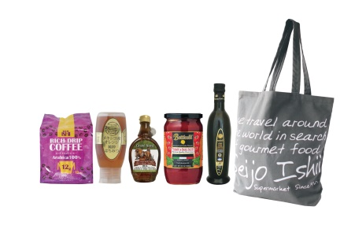
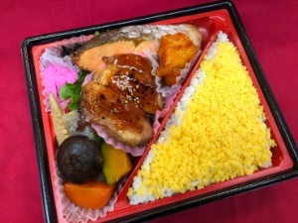
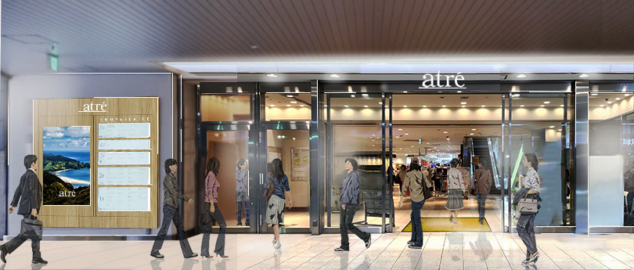
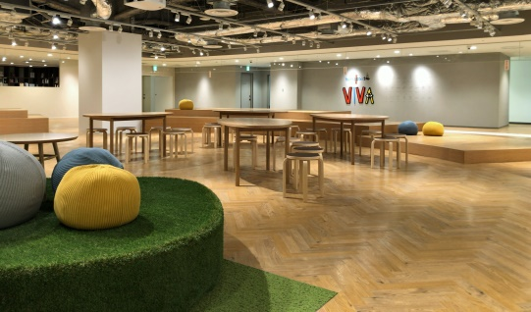
【3F/成城石井(スーパーマーケット)】
「成城石井 ハッピーバッグ」3,240円
(税込)
限定30個
※5,600円相当
【1F/おそうざい村(和洋惣菜)】
「アトレ取手記念弁当」 580円(税込)
※3/26(木)
・3/27(金)
2日間のみ販売
※商品画像はすべてイメージです
～上記以外の対象ショップでもお得な商品やサービスを多数取り揃えております♪～
施設概要
施 設 名：アトレ取手（3月26日より/現ボックスヒル取手）
所 在 地：茨城県取手市中央町2-5（JR常磐線取手駅直結）
営 業 時 間：1F～4F 平日 AM10:00～PM9:00
土・日・祝日 AM10:00～PM8:00（3月26日より）
5Fﾚｽﾄﾗﾝ AM11:00～PM10:00(L.O PM9:30）
※一部、営業時間が異なるショップがございます。
構 造：鉄骨鉄筋コンクリート地上6階
階 数：地上5階
延 床 面 積：約25,172㎡
店 舗 面 積：約5,303㎡
店 舗 数：46ショップ（3月23日時点）
＜3Fメインエントランス イメージイラスト＞
＜4F たいけん美じゅつ場＞
運営会社概要
名 称：株式会社アトレ
所 在 地：東京都渋谷区恵比寿4丁目1番18号 恵比寿ネオナート6階
会 社 設 立：1990年4月2日
資 本 金：16億3千万円
代 表 者：一ノ瀬 俊郎
事 業 内 容：駅ビルの管理及び運営等
運 営 施 設：アトレ恵比寿、アトレ松戸、プレイアトレ土浦、アトレ上野 他
【本件に関するお問い合わせ】
株式会社アトレ アトレ取手（現：ボックスヒル取手） 担当：高森・金井
TEL：0297-73-2111㈹ ／ FAX： 0297-73-6478
E-mail：toride01@atre.co.jp

